Slide 1
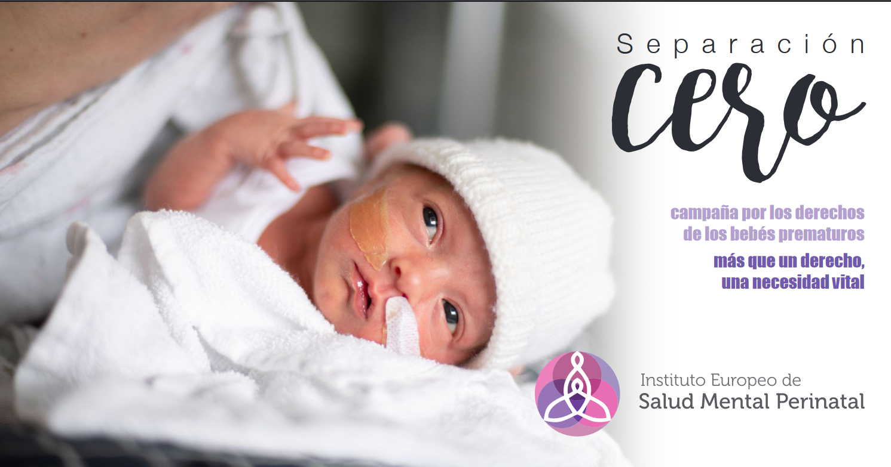

Slide 2
SEPARACION CERO: RAZONES PARA UNA CAMPAÑA
Objetivos de la campaña
El estudio: https://www.nejm.org/doi/full/10.1056/NEJMoa2026486
Qué aporta

Slide 3
Cronograma campaña
Lanzamiento: día mundial del bebé prematuro: 17 nov 2023
seguimiento

Slide 4
“Babies are not in incubators because they are unstable. They are unstable because they are in incubators” Dr Nils Bergman
http://ultra-early-intervention.creo.tv/i/AhC8hUX8DHljFXInaKLZiw

Slide 5
recursos
https://youtu.be/IIQB_ylzXmA?si=-teHBSRuOLbkwYUX
https://news.ki.se/immediate-skin-to-skin-contact-after-birth-improves-survival-of-pre-term-babies
https://www.who.int/news/item/26-05-2021-kangaroo-mother-care-started-immediately-after-birth-critical-for-saving-lives-new-research-shows
Guia OMS PREMATUROS 2022: https://www.who.int/es/news/item/15-11-2022-who-advises-immediate-skin-to-skin-care-for-survival-of-small-and-preterm-babies

Slide 6
Colaboradores: Nils Bergman, Jill Bergman, Kika Baeza
¿Quién más?

Slide 7
¡Ayudanos a difundir!
Petición a todas la comunidad educativa del IESMP a ser agentes de la campaña.
Como:
Difundiendo en redes, hashtag #separacioncero
Difundiendo #plandepartoprematuroseparacioncero
Dando charlas: usar la ppt

Slide 8
REFERENCIAS

